Slide 1
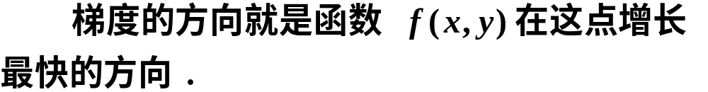
回顾:梯度与方向导数
方向导数是函数在各个方向的斜率，而梯度是斜率最大的那个方向

Slide 2
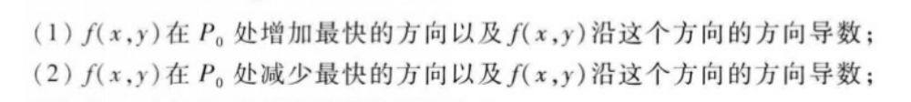
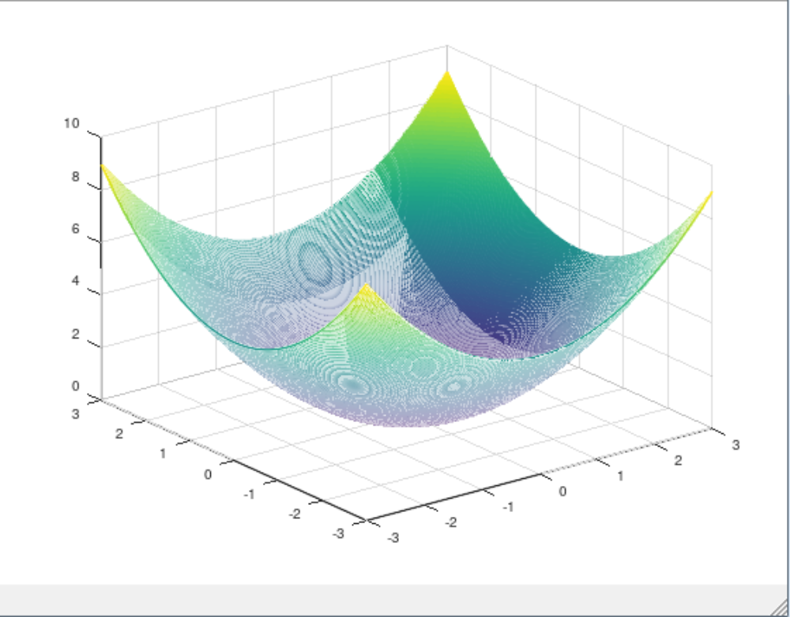
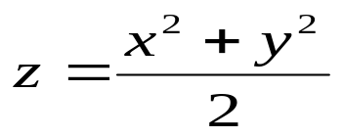
P0(1,1)

Slide 3
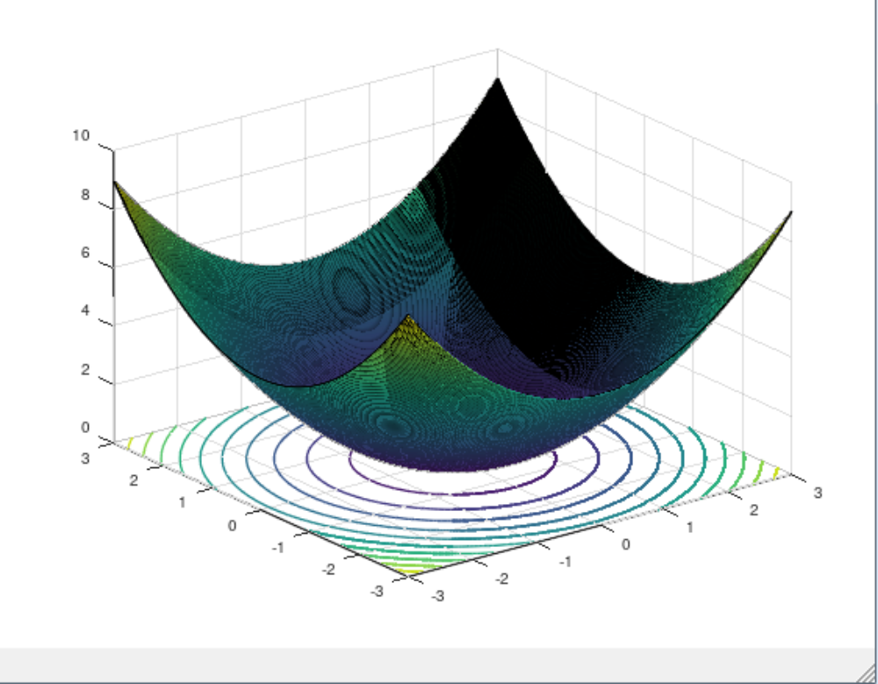
P0(1,1)

Slide 4
第六章 多元函数微分法及其应用
6.1 多元函数的概念
6.2 偏导数的定义及其计算法
6.3 方向导数与梯度
6.4 多元函数的极值及其求法
6.5 实例：梯度下降法求解

Slide 5
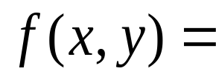
一、问题的提出
例1 某商店卖两种牌子的果汁，本地牌子每瓶进价1元，外地牌子每瓶进价1.2元，店主估计，如果本地牌子的每瓶卖x元，外地牌子的每瓶卖y元，则每天可卖出70−5x+4y瓶本地牌子的果汁，80+6x −7y瓶外地牌子的果汁，问：店主每天以什么价格卖两种牌子的果汁可取得最大收益？
进价：1元
进价：1.2元
售价：x元
售价：y 元
收益：x −1元/瓶
收益：y −1.2元/瓶
每天的收益为
求最大收益即为求二元函数的最大值.
目标函数

Slide 6
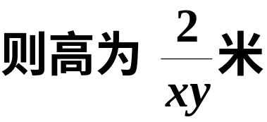
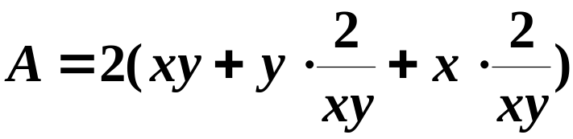
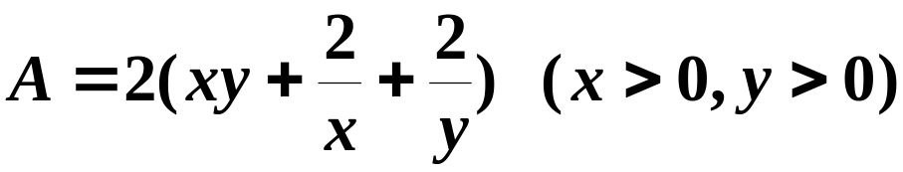
例2某厂要用铁板做成一个体积为 2 m³ 的有盖长方体水箱。问长、宽、高各取怎样的尺寸，才能用料最省.
【解】
水箱用材料面积为
即
目标函数

Slide 7




条件极值
例3 小王有200 元钱，他决定用来购买两种急需的物品：计算机磁盘和录音磁带，设他购买x张磁盘， y盒录音磁带达到最佳效果，效果函数 ，每张磁盘8元，每盒磁带10元，问他如何分配这200元以达到最佳效果．
x张磁盘
y盒录音磁带
单价：8元
单价：10元
［问题的实质］求 在条件 下的极值．
目标函数
条件

Slide 8
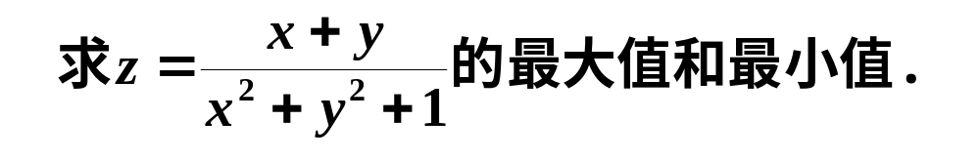
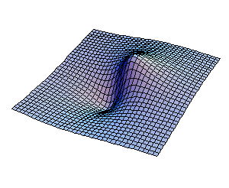
例3

Slide 9
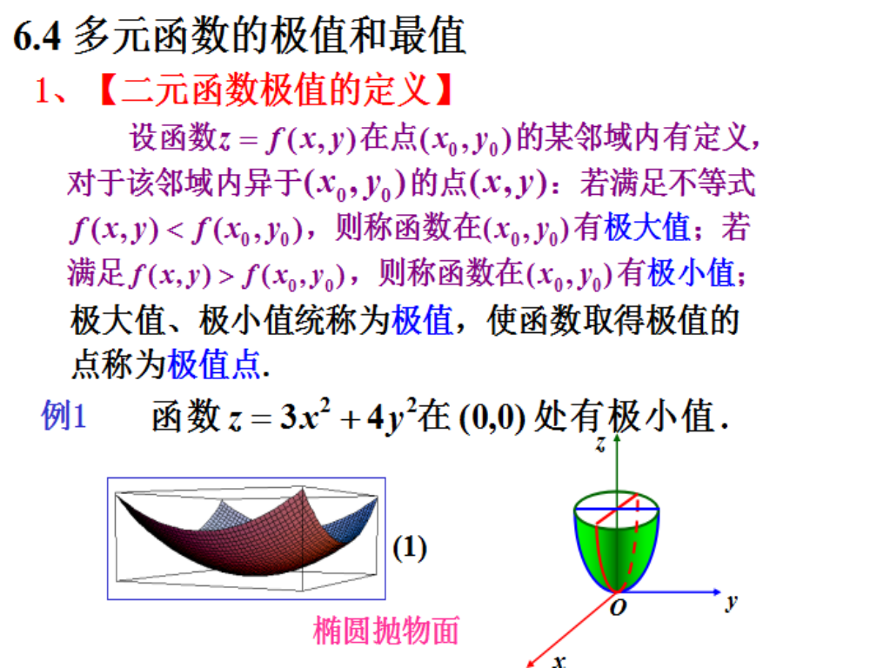

Slide 10
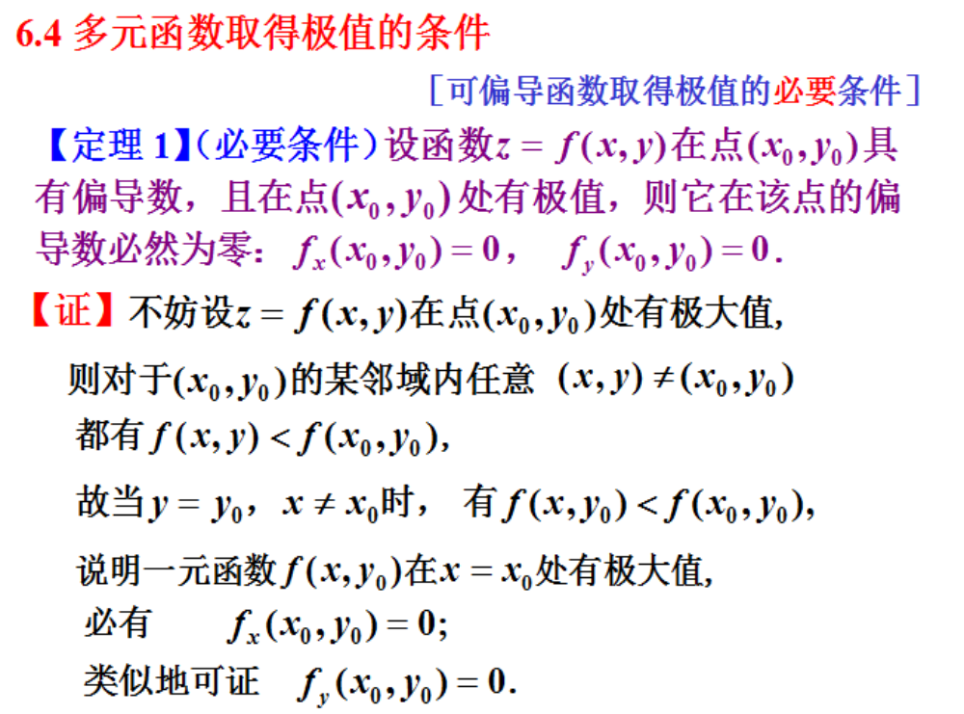

Slide 11
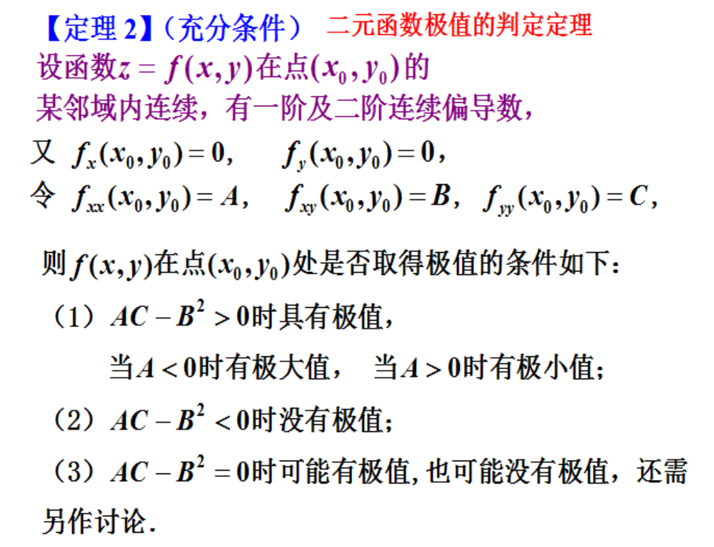

Slide 12
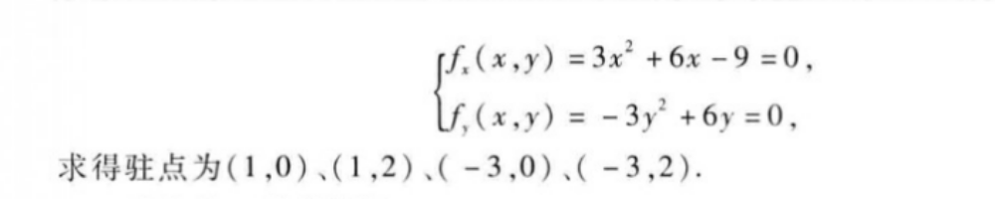
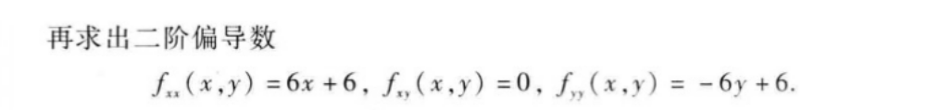
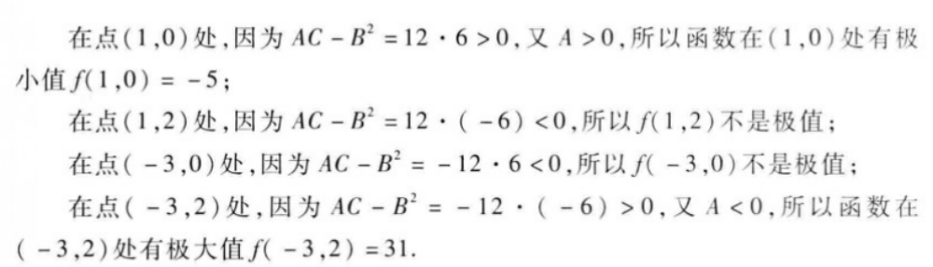
例1
解 先解方程组

Slide 13
例2某厂要用铁板做成一个体积为 2 m³ 的有盖长方体水箱。问长、宽、高各取怎样的尺寸，才能用料最省.
【解】
水箱用材料面积为
即
目标函数

Slide 14
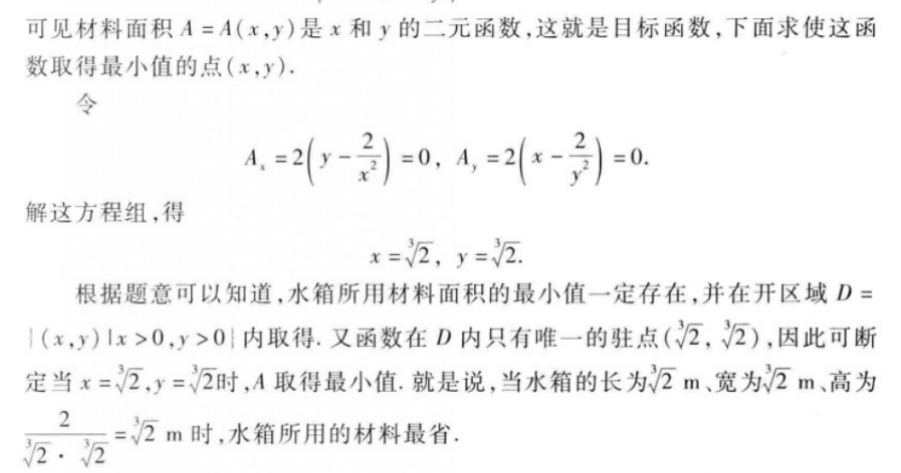

Slide 15
条件极值
例3 小王有200 元钱，他决定用来购买两种急需的物品：计算机磁盘和录音磁带，设他购买x张磁盘， y盒录音磁带达到最佳效果，效果函数 ，每张磁盘8元，每盒磁带10元，问他如何分配这200元以达到最佳效果．
x张磁盘
y盒录音磁带
单价：8元
单价：10元
［问题的实质］求 在条件 下的极值．
目标函数
条件

Slide 16
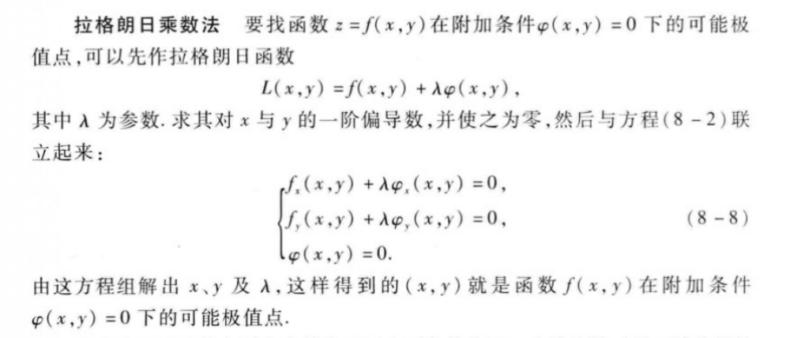
条件极值

Slide 17
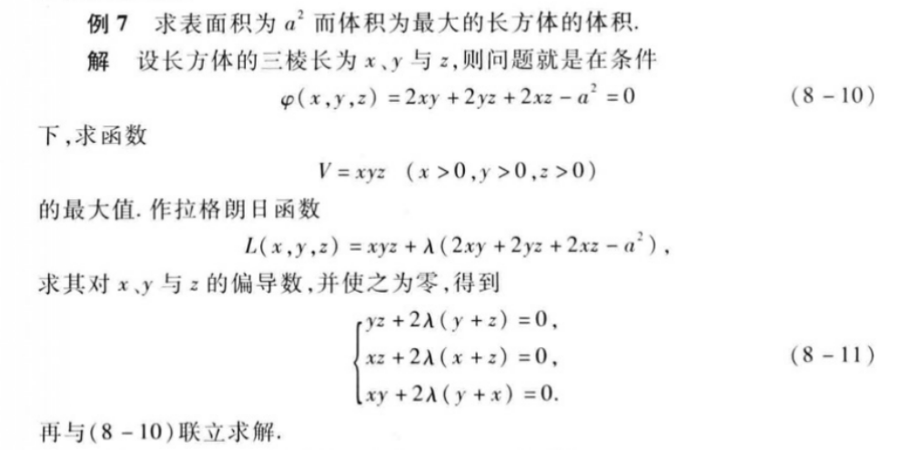

Slide 18
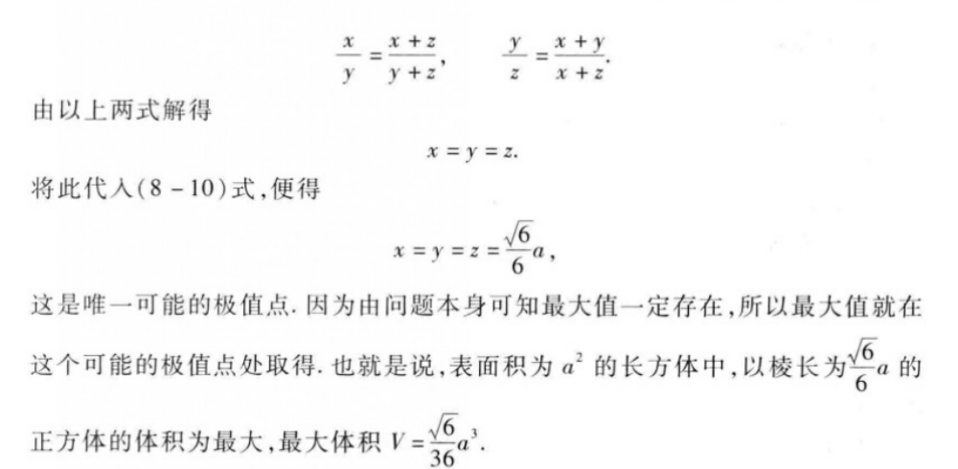

Slide 19
第六章 多元函数微分法及其应用
6.1 多元函数的概念
6.2 偏导数的定义及其计算法
6.3 方向导数与梯度
6.4 多元函数的极值及其求法
6.5 实例：梯度下降法求解

Slide 20
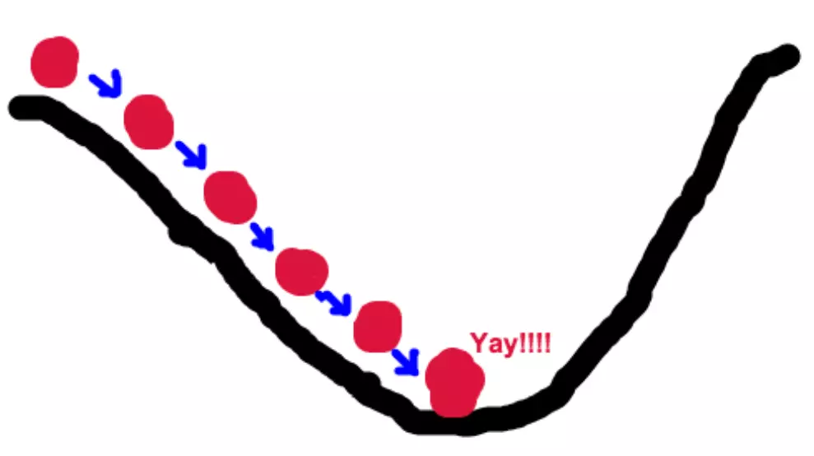
梯度下降的场景假设
梯度下降法的基本思想可以类比为一个下山的过程。假设这样一个场景：一个人被困在山上，需要从山上下来(i.e. 找到山的最低点，也就是山谷)。但此时山上的浓雾很大，导致可视度很低。因此，下山的路径就无法确定，他必须利用自己周围的信息去找到下山的路径。这个时候，他就可以利用梯度下降算法来帮助自己下山。具体来说就是，以他当前的所处的位置为基准，寻找这个位置最陡峭的地方，然后朝着山的高度下降的地方走，同理，如果我们的目标是上山，也就是爬到山顶，那么此时应该是朝着最陡峭的方向往上走。然后每走一段距离，都反复采用同一个方法，最后就能成功的抵达山谷。

Slide 21
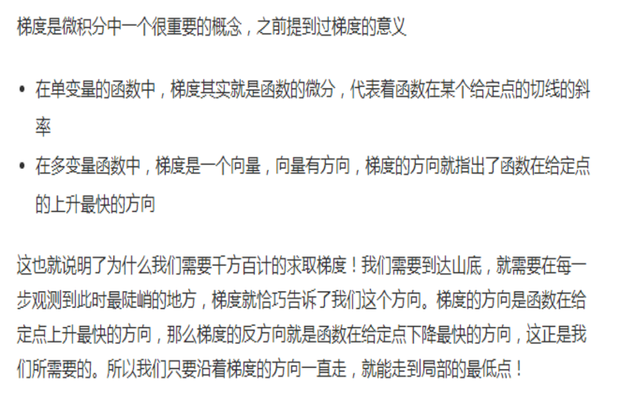
梯度下降

Slide 22
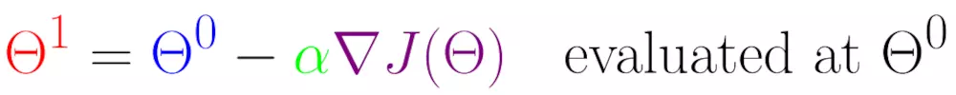
梯度下降
此公式的意义是：J是关于Θ的一个函数，我们当前所处的位置为Θ0点，要从这个点走到J的最小值点，也就是山底。首先我们先确定前进的方向，也就是梯度的反向，然后走一段距离的步长，也就是α，走完这个段步长，就到达了Θ1这个点！

Slide 23
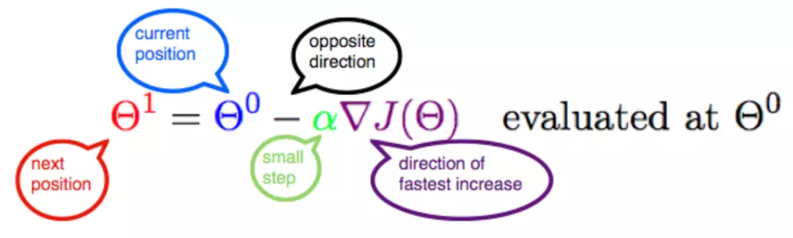
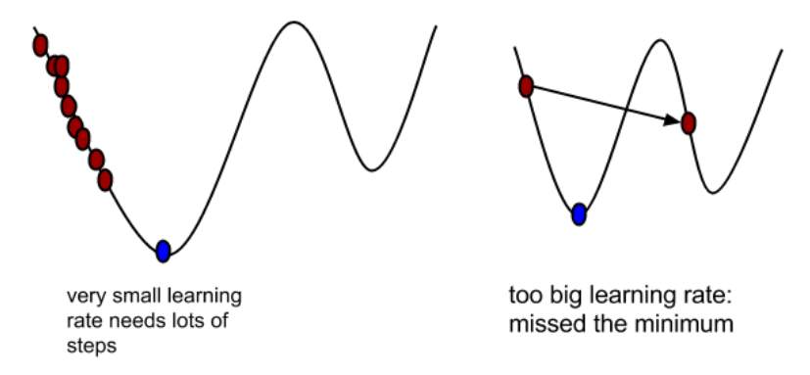
梯度下降
这个公式的几个常见的疑问：
α是什么含义？
α在梯度下降算法中被称作为学习率或者步长，意味着我们可以通过α来控制每一步走的距离，以保证不要步子跨的太大，哈哈，其实就是不要走太快，错过了最低点。同时也要保证不要走的太慢，导致太阳下山了，还没有走到山下。所以α的选择在梯度下降法中往往是很重要的！α不能太大也不能太小，太小的话，可能导致迟迟走不到最低点，太大的话，会导致错过最低点！

Slide 24

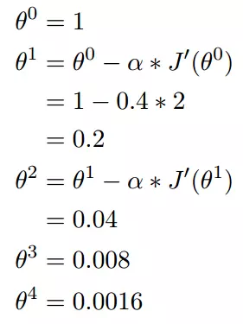



梯度下降算法的实例
我们假设有一个单变量的函数
函数的导数是
初始化，起点为
学习率为
根据梯度下降的计算公式
我们开始进行梯度下降的迭代计算过程：

Slide 25
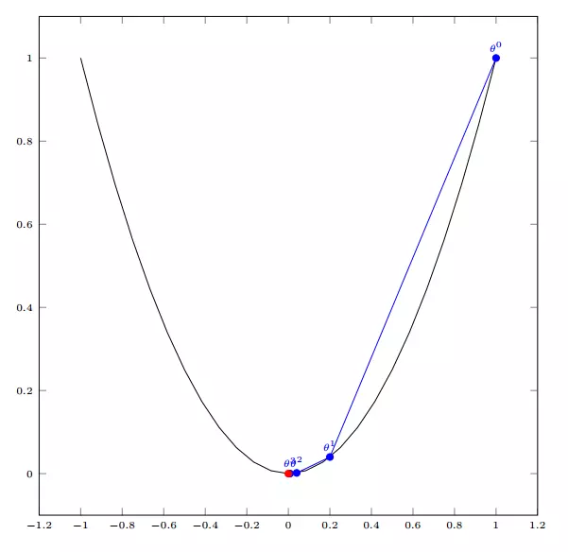
梯度下降算法的实例
如图，经过四次的运算，也就是走了四步，基本就抵达了函数的最低点，也就是山底。

Slide 26


多变量函数的梯度下降
我们假设有一个目标函数
现在要通过梯度下降法计算这个函数的最小值。我们通过观察就能发现最小值其实就是 (0，0)点。但是接下来，我们会从梯度下降算法开始一步步计算到这个最小值！
我们假设初始的起点为：
初始的学习率为：
函数的梯度为：

Slide 27
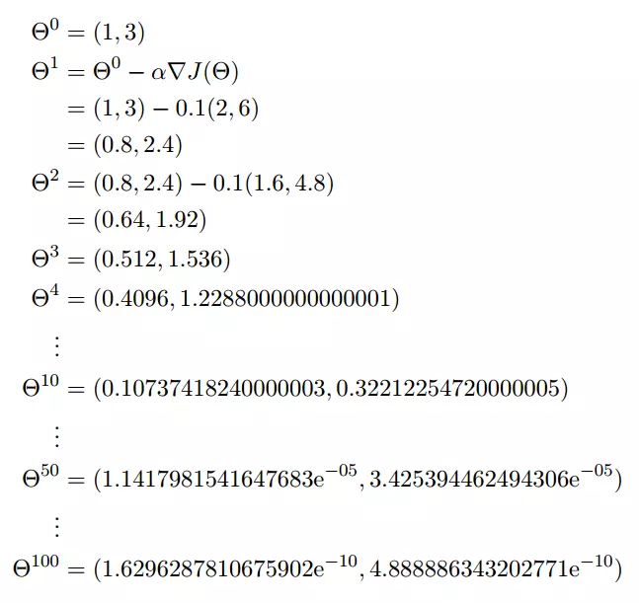
进行多次迭代：

Slide 28
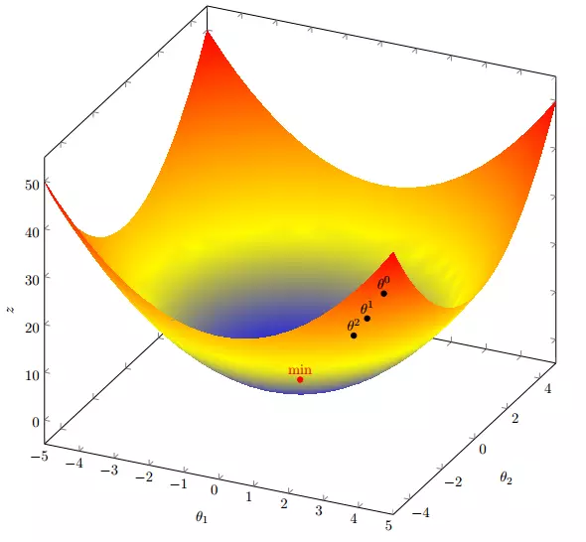
我们发现，已经基本靠近函数的最小值点

Slide 29

梯度下降算法的实现？？

